Slide 1
Споры рассматриваемые избирательными комиссиями (конституционно-правовая ответственность)

Slide 2
СУБЪЕКТЫ ОБРАЩЕНИЙ, С ЗАЯВЛЕНИЯМИ (ЖАЛОБАМИ) В ИЗБИРАТЕЛЬНЫЕ КОМИССИИ
Избиратели
Политические партии
Кандидаты
Некоммерческие их представители
Наблюдатели

Slide 3
РЕШЕНИЯ И (ИЛИ) ДЕЙСТВИЯ (БЕЗДЕЙСТВИЕ) ГОСУДАРСТВЕННЫХ И ИНЫХ ОРГАНОВ, ИХ ДОЛЖНОСТНЫХ ЛИЦ, ДРУГИХ СУБЪЕКТОВ ИЗБИРАТЕЛЬНОГО ПРОЦЕССА , НАРУШАЮЩИЕ ИЗБИРАТЕЛЬНЫЕ ПРАВА ГРАЖДАН ,ТРЕБОВАНИЯ ЗАКОНА МОГУТ БЫТЬ ОБЖАЛОВАНЫ В:
Избирательные комиссии
Органы прокуратуры
Органы внутренних дел
Суды

Slide 4
За нарушения норм избирательного законодательства предусмотрены следующие виды ответственности:
1
Конституционно-правовая ответственность
1
2
3
Ответственность по Кодексу о проступках
3
4
2
Конституционно-правовая ответственность
4
Ответственность по Уголовному кодексу

Slide 5
ПО РЕЗУЛЬТАТАМ РАССМОТРЕНИЯ ЖАЛОБЫ, ЗАЯВЛЕНИЯ ИК МОЖЕТ ПРИВЛЕЧЬ:
К конституционно-правовой (избирательной) ответственности
К ответственности в соответствии с нормами Кодекса о нарушениях КР

Slide 6
Особенности конституционно-правовой ответственности
Большое количество санкций, реализуемых во внесудебном порядке, на основе решений избирательных комиссий
Санкции в избирательном праве имеют кратковременный характер, то есть меры принуждения по избирательному законодательству применяются лишь в период проведения конкретной избирательной кампании

Slide 7
Особенности конституционно-правовой ответственности
Могут не иметь конкретного адресата ответственности (субъекта обременений), который несет четко оформленные негативные последствия. Эти санкции направлены на устранение из правового поля неблагоприятных последствий нарушения избирательного законодательства ( отмена итогов голосования, признание результатов выборов недействительными)

Slide 8
Особенности конституционно-правовой ответственности
Могут не иметь конкретного адресата ответственности (субъекта обременений), который несет четко оформленные негативные последствия. Эти санкции направлены на устранение из правового поля неблагоприятных последствий нарушения избирательного законодательства ( отмена итогов голосования, признание результатов выборов недействительными)

Slide 9
Меры ответственности
в отношении кандидатов/политических партий:
Предупреждение в случае нарушения требований установленных статьями 22-28 конституционного Закона «О выборах Президента КР и депутатов ЖК КР» (на протяжении всей кампании вплоть до дня голосования)
Отмена регистрации зарегистрированного кандидата/списка кандидатов (ст. 46)
Отмена регистрации избранного кандидата (ст.46)
Отказ в регистрации кандидата/списка кандидатов
(ст. ст. 53, 61)
Досрочное прекращение полномочий депутата ЖК КР

Slide 10
Меры ответственности
в отношении кандидатов/политических партий:
В случае если после определения результатов выборов и до регистрации избранного кандидата в депутаты ЖК КР подтвердятся сведения об отсутствии у него пассивного избирательного права, а также в случае смерти кандидата то решение о регистрации данного кандидата не принимается.
В этом случае регистрируется следующий избранный кандидат из списка партии

Slide 11
Меры ответственности
по итогам голосования и результатам выборов:
Признание выборов несостоявшимися
Признание итогов голосования недействи
тельными
Признание результатов выборов недействитель
ными

Slide 12
В ОТНОШЕНИИ УЧАСТКОВЫХ И ТЕРРИТОРИАЛЬНЫХ ИЗБИРАТЕЛЬНЫХ КОМИССИЙ, ИХ ЧЛЕНОВ:
Досрочное прекращение полномочий члена УИК, ТИК (ст. 22 Закона КР «Об избирательных комиссиях»)
Расформирование (ст. 24 Закона КР «Об избирательных комиссиях»)

Slide 13
С заявлением о расформировании территориальной, участковой избирательной комиссии вправе обратиться:
1
Член избирательной комиссии
2
Избирательная комиссия
4
3
3
Кандидат
2
4
Политическая партия
1

Slide 14
Заявление о расформировании ТИК, УИК может быть подано не позднее чем за 10 календарных дней до дня даты голосования либо при проведении повторного голосования - в период после установления итогов голосования на данном избирательном участке, но не позднее чем за 7 календарных дней до дня даты повторного голосования.
Заявление о расформировании территориальной, участковой избирательной комиссии принимается к рассмотрению немедленно и решение по нему выносится не позднее чем через два календарных дня со дня подачи заявления.

Slide 15
В отношении СМИ и интернет-изданий, избирателей, наблюдателей:
Предупреж
дение
C
М
Лишение аккредитации
И
В отношении избирателей, наблюдателей, общественных наблюдателей может быть применена такая мера как удаление из помещения для голосования

Slide 16
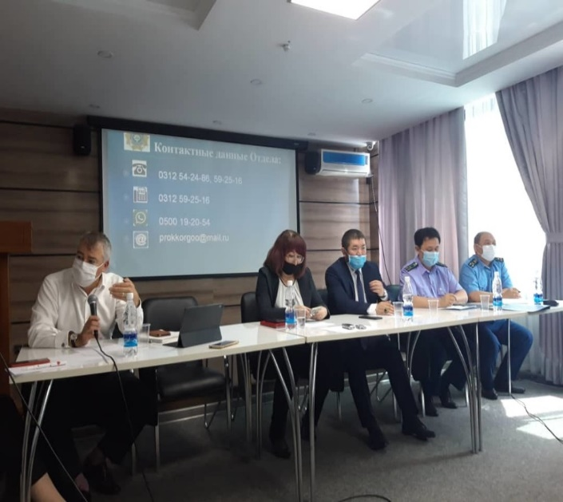
ЗАЯВЛЕНИЕ ДОЛЖНО СОДЕРЖАТЬ СЛЕДУЮЩЕЕ:
Наименование органа, которому адресуется заявление (жалоба)
Данные о заявителе
Комиссия, чьи действия обжалуются
Описание нарушений
Доказательства, подтверждающие нарушения
Требования заявителя Дату и подпись заявителя

Slide 17
ДОКАЗАТЕЛЬСТВОМ МОГУТ СЛУЖИТЬ
Объяснительная очевидца (свидетеля)
Акт фиксирования нарушения
Аудиозапись, видеозапись
Фотографии

Slide 18
Сроки подачи жалоб, заявлений в избирательные комиссии
Незамедлительно как субъекту стало известно о нарушении его избирательных прав, принятии решений, совершении действия (бездействия) –
НО НЕ ПОЗДНЕЕ 3 КАЛЕНДАРНЫХ ДНЕЙ

Slide 19
Порядок рассмотрения жалоб (заявлений)
1
Решения и (или) действия (бездействие) УИК
2
Решения и (или) действия (бездействие) ТИК
3
2
3
ЦИК
1

Slide 20
СРОКИ РАССМОТРЕНИЯ
3
дня
Срок рассмотрения заявлений (жалоб) избирательными комиссиями в 3-дневный срок с момента поступления
5
дней
Срок дополнительного рассмотрения заявлений (жалоб) 5-дневный срок
0
дней
Жалобы (заявления) поступившие в день предшествующий голосованию и день голосования (3 и 4 октября) рассматриваются немедленно.

Slide 21
ПОРЯДОК И СРОКИ РАССМОТРЕНИЯ
С заявлениями (жалобами) на решения и (или) действия (бездействие) ИЗБИРАТЕЛЬНЫХ КОМИССИЙ, нарушающие избирательные права граждан, могут обратиться:
избиратели;
кандидаты;
политические партии;
некоммерческие организации их представители;
наблюдатели
3 дня
ТИК
3 дня
ЦИК
(дополнительные проверки 5 дней)
3 дня
СУД

Slide 22
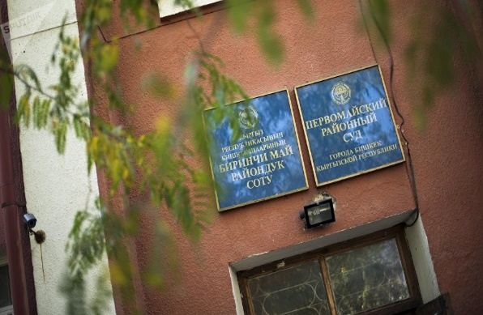
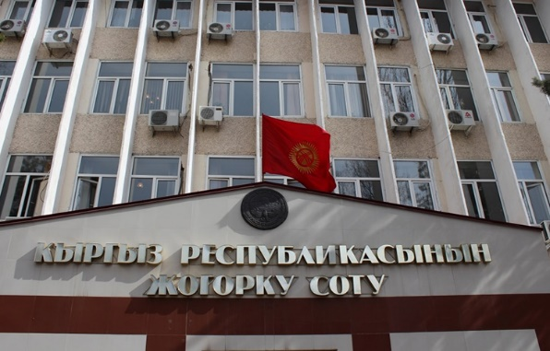
Порядок обжалования решения избирательной комиссии
Решения, действия (бездействия) избирательной комиссии, их должностных лиц, нарушающие избирательные права граждан могут быть обжалованы в вышестоящую избирательную комиссию.
ТИК
ЦИК
Административный суд
г. Бишкек
Верховный суд Кыргызской Республики

Slide 23
ТИК рассматривает
заявления (жалобы) на:
ЦИК рассматривает
заявления (жалобы) на:
01
решения, действия (бездействия) участковых избирательных комиссий, их членов
04
решения, действия (бездействия) территориальных избирательных комиссий, их членов;
01
02
02
решения (протокол) участковых избирательных комиссий об установлении итогов голосования;
06
03
05
решения (протокол) территориальных избирательных комиссий о подведении итогов голосования;
решения, действия (бездействия) субъектов (участников) избирательного процесса.
05
03
04
решения, действия (бездействия) субъектов (участников) избирательного процесса.
06

